Slide 1
Check test
Kognitivní přístupy k divadlu a performančnímu umění II
Podívejte se na tři videa (na dalším slidu). Který z úryvků dle vašeho názoru lépe vystihuje situaci Shakespearovy postavy (Hamleta) a proč? Formulujte argumenty.
Přečtěte si úryvek ze hry W. Shakespeara Julius Caesar (promluva Marca Antonia). Zamyslete se nad tím, jakou divadelní situaci či situace text určuje nebo modeluje. Najdete v textu nějakou (konceptuální) metaforu? K důkladnějšímu porozumění dramatické situace doporučuji přečíst si celý text hry ☺.
Podklady ke splnění check-testu najdete v této krátké prezentaci, která je také k dispozici ve studijních materiálech v IS.

Slide 2
W. Shakespeare: Hamlet
Hamlet (1948) – L. Olivier
https://www.youtube.com/watch?v=5ks-NbCHUns
Hamlet (1996) – K. Branagh
https://www.youtube.com/watch?v=ykmFhdoiLCw
Hamlet (2015) – B. Cumberbatch
https://www.facebook.com/allthingsbenedictcumberbatch/videos/to-be-or-not-to-be-hamlet-2015-sub-ita/872037492960101/

Slide 3
To be, or not to be- that is the question:
Whether 'tis nobler in the mind to suffer
The slings and arrows of outrageous fortune
Or to take arms against a sea of troubles,
And by opposing end them. To die- to sleep-
No more; and by a sleep to say we end
The heartache, and the thousand natural shocks
That flesh is heir to. 'Tis a consummation
Devoutly to be wish'd. To die- to sleep.
To sleep- perchance to dream: ay, there's the rub!
For in that sleep of death what dreams may come
When we have shuffled off this mortal coil,
Must give us pause. There's the respect
That makes calamity of so long life.
For who would bear the whips and scorns of time,
Th' oppressor's wrong, the proud man's contumely,
The pangs of despis'd love, the law's delay,
The insolence of office, and the spurns
That patient merit of th' unworthy takes,
When he himself might his quietus make
With a bare bodkin? Who would these fardels bear,
To grunt and sweat under a weary life,
But that the dread of something after death-
The undiscover'd country, from whose bourn
No traveller returns- puzzles the will,
And makes us rather bear those ills we have
Than fly to others that we know not of?
Thus conscience does make cowards of us all,
And thus the native hue of resolution
Is sicklied o'er with the pale cast of thought,
And enterprises of great pith and moment
With this regard their currents turn awry
And lose the name of action.- Soft you now!
The fair Ophelia!- Nymph, in thy orisons
Be all my sins rememb'red.

Slide 4
Hamlet – být, či nebýt (III, 1; přel. Josef Jiří Kolár, 1855)
Být či nebýt? – Taká zde jest otázka:
Zda šlechetněji duchu, snášeti
Ostny a hroty vzteklé Štěstěny,
Či zbroje se na příval nátisků
Vzdorem je skončiti? – Umřít – usnout; –
Nic více? – Říci že ukončen spánkem
Bol srdce, ústrkův tisíce vrozených,
Dědičných tělu – ba vytoužený
Byl by to vřele cíl. – Umřít – usnout –
Usnout! – Snad míti sny? – V tom závada! –
Jaké as sny v tom spánku vzejdou,
Když odmrštěno pouto smrtelné –
To nás zaráží. – To ten zřetel jest,
Co bídu dlouhým daří životem. –
Aj, kdož by snášel důtky, hanu časův,
Mohútných nátisk, pýška potupu,
Bol lásky zhrzené, průtahy práva,
Úřadů svévoli aneb urážky,
Jež kydá nehodnost na tichou zásluhu,
Kdy moh’ by zjednat sobě pokoje
Jen pouhou jehlou? – Kdož by nosil břímě,
Udýchal, potil se pod tíží života? –
Leč že jen strach z něčeho po smrti –
Kraj ten neznámý, z jehož břehu žádný
Poutník se nevrací – nám vůli mate,
Že raděj nesem zloty, kteréž známe,
Než bychom k neznámým se utekli.
Tak svědomí z nás všech sket nadělá,
A přirozená barva odvahy
Jest tak zchorobena vyzáblým rozmyslem,
Že podnikání vznešená a vážná
Tím zřetelem zastavují svůj běh
Tratíce jméno skutkův. – Ticho juž! –
Krásná Ofelie! – Nymfo, v modlitbách svých
Všech hříchů mých zpomínej. –

Slide 5
W. Shakespeare: julius Caesar
Viz další slide.

Slide 6
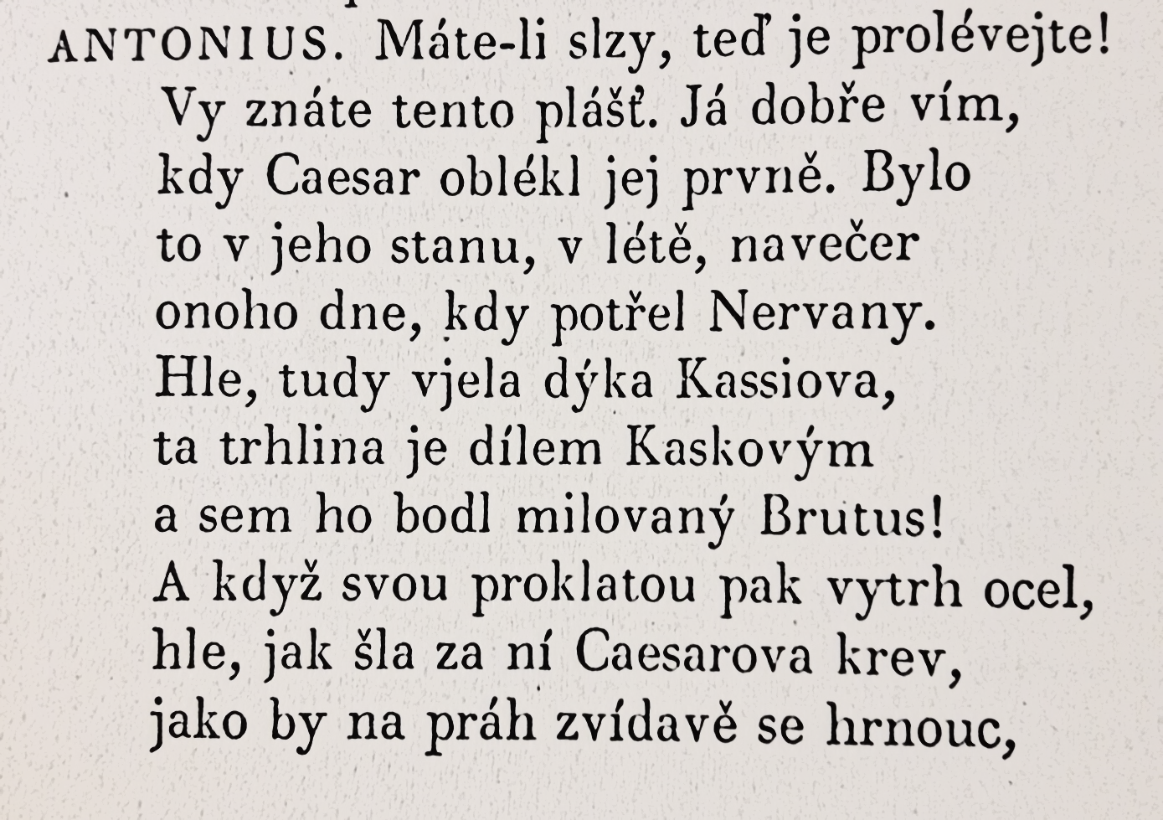
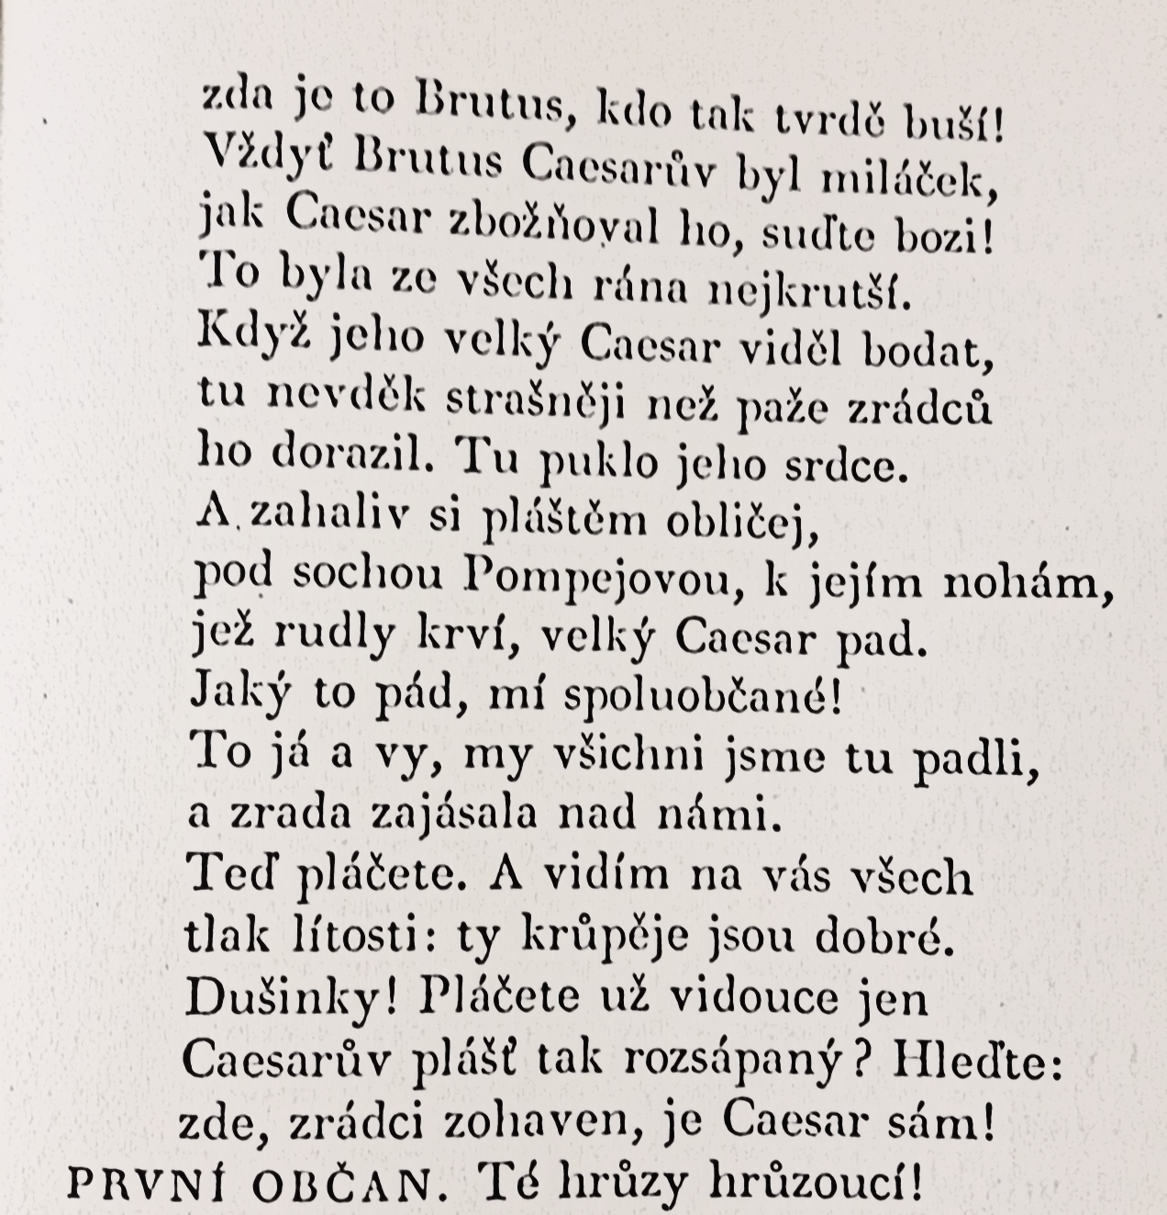
(Překlad E. A. Saudek)
ANTONIUS. Přátelé, Římané, občané, slyšte!
Chci pohřbít Caesara, ne vychvalovat…

